Slide 1
Презентация № 1 РАЗДЕЛИТЕЛЬНЫЙ МЯГКИЙ ЗНАК «ЗНАКОМСТВО»
Учитель-логопед
Высшей категории ГБОУ СОШ № 574 Невского р-на г.Санкт-Петербурга
Смирнова Ирина Владимировна

Slide 2
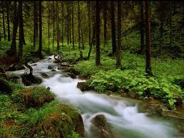
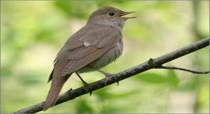
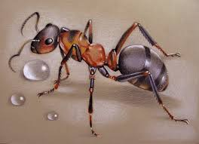
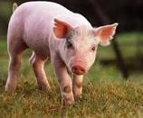
ПРИКЛЮЧЕНИЯ МЯГКОГО ЗНАКА
Не мог озорной мягкий знак
Найти себе место никак.
В журчащем прозрачном ручье,
Заплыл мягкий знак перед «Е».
Заметил, сушилось бельё,
И ловко присел перед «Ё».
Узнал, как поют соловьи,
И встал прямиком перед «И».
Оттуда залез к муравью,
Усевшись, как раз перед «Ю»,
А шла когда мимо свинья,
Забрался он к ней перед «Я»
И громко запел: «Перед Е, Ё, И, Ю
Всегда разделительным знаком стою.
Я знак разделительный, знайте, друзья.
Меня вы найдете пред Е, Ё, И,Ю, Я.

Slide 3
Разделительный Ь
Я
Ё
Согласный Ь Ю
Е
И
Слева от меня – согласный,
Справа Е, Ё, И, Ю, Я.
Чтобы не было слиянья,
Разделю их ловко я.
СОГЛАСНЫЙ

Slide 4
ПРОЧИТАЙ И СРАВНИ
ПОЛЁТ – ПОЛЬЁТ
КОЛЯ – КОЛЬЯ
СОЛЮ – СОЛЬЮ
СЕМЯ – СЕМЬЯ
ТЮЛЕНИ – ТЮЛЕНЬИ

Slide 5
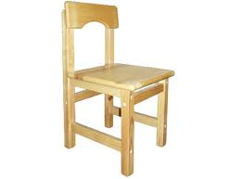
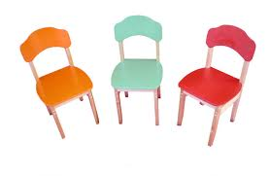
ОДИН - МНОГО
?
….ЛЬЯ
СТУЛ
КОЛ
….ЛЬЯ

Slide 6
Я=[Й*]+[А]
БЯ –БЬЯ
ВЯ – ВЬЯ
ЛЯ – ЛЬЯ
МЯ – МЬЯ
ЗЯ – ЗЬЯ
РЯ – РЬЯ
ТЯ – ТЬЯ
ДЕРЕ-ВЬЯ, СЫНО-ВЬЯ, ДРУ- ЗЬЯ
КО-ЛЬЯ, КРЫ-ЛЬЯ, СЕ-МЬЯ,
ЛИС-ТЬЯ, СТА-ТЬЯ

Slide 7
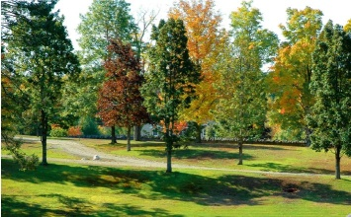
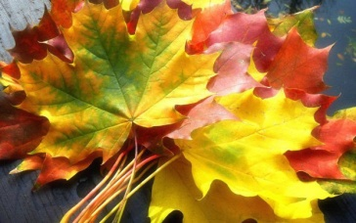
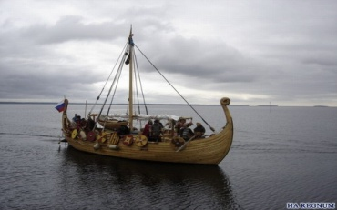
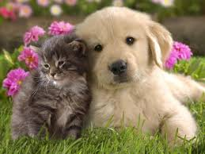
«Договори словечко»
вЬЯ-вЬЯ - вЬЯ
тЬЯ-тЬЯ - тЬЯ
дЬЯ-дЬЯ - дЬЯ
зЬЯ-зЬЯ - зЬЯ

Slide 8
РЕФЛЕКСИЯ
Перед какими гласными пишется разделительный мягкий знак?
Сколько звуков будут обозначать эти гласные?
Что происходит с органами речи при произнесении слогов с разделительным мягким знаком?

